Slide 1

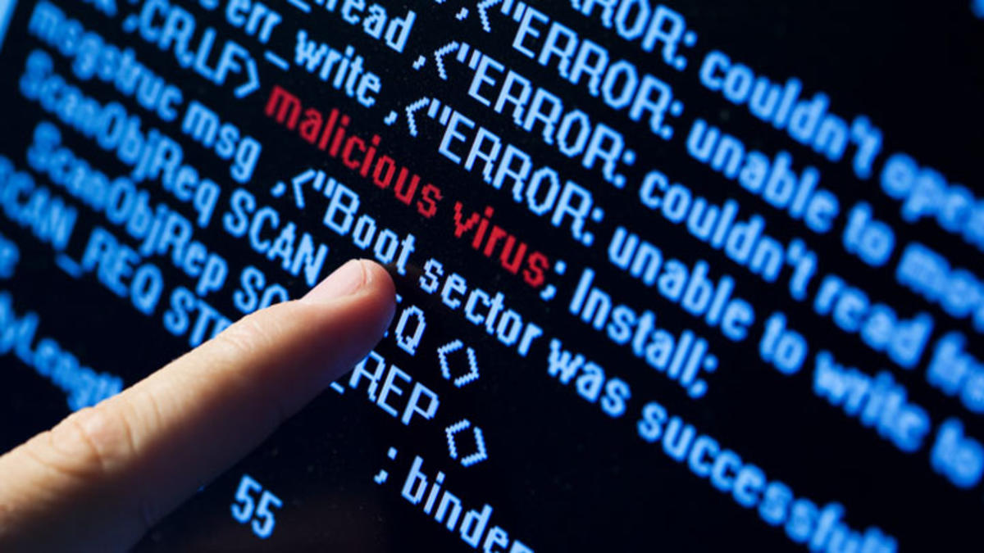
Škodlivý softvér
Martin Bystriansky
Úvod k informatike
2015/2016

Slide 2

OBSAH
Definícia škodlivého softvéru
História vírusov a ciele malvéru
Typy škodlivého softvéru Vírusy
Červy
Trójske kone
Adware
Spyware
Ochrana pred malvérom Aktívna
Pasívna
Zdroje použitých obrázkov

Slide 3

Definícia škodlivého softvéru (ŠS)
Akýkoľvek softvér – aktívny bez vedomia/povolenia užívateľa
Spôsobuje neočakávané dôsledky
Romanité funkcie
Z ang. Malicious software – malware
Zahŕňa rôzne typy – vírusy, červy, trojany a iné

Slide 4
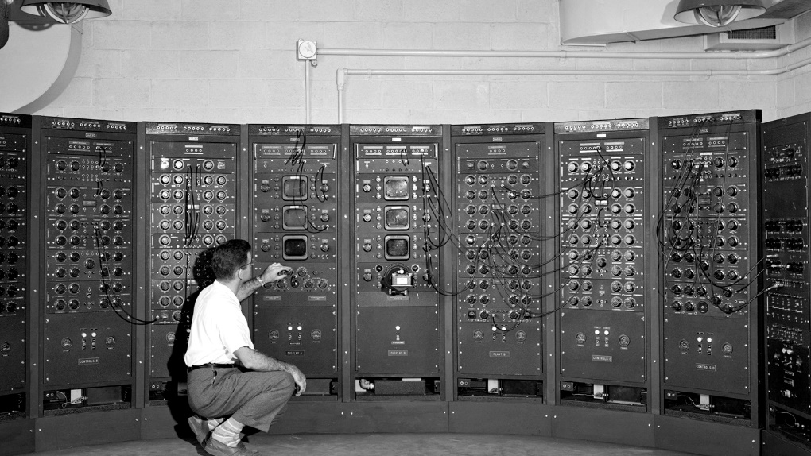
História vírusov a ciele malvéru
1971 – prvý červ Creeper
1981 – prof. Adleman – pojem PC virus
1982 – prvé vírusy pre Apple 2
1986 – PC vírus Brain
Rozšírenie vďaka dominancii IBM a MS-DOS

Slide 5

História vírusov a ciele malvéru
Prvý malvér – experimenty
ŠS je používaný proti vláde aj jednotlivcom
Prerušenie aktivít, získavanie informácií, hesiel, čísiel bankových kariet
Atraktivita antivírusového softvéru

Slide 6
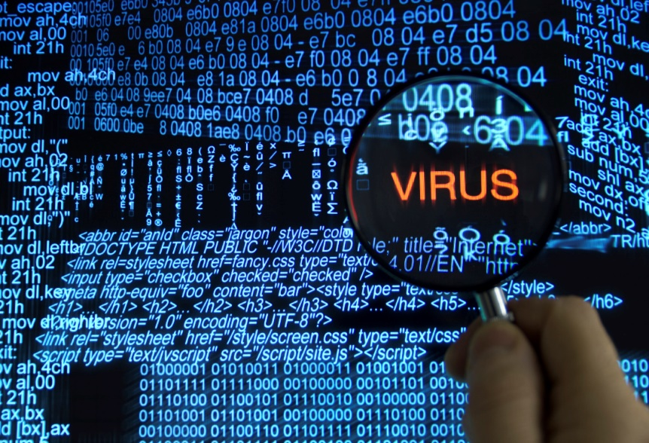
Typy škodlivého softvéru
Množstvo rôznych klasifikácií
Neexistuje „správne“ rozdelenie
Každý deň vznikajú nove druhy a typy
Najznámejšie sú vírusy, červy, trójske kone, adware, spyware a iné

Slide 7
Počítačové vírusy
Najznámejší typ – nie najrozšírenejší
Vírus je súčasťou malvéru – nie naopak
Názov odvodený od biologických vírusov, aj na základe podobných vlastností
Rovnaké termíny: infekcia, hostiteľ, karanténa, liečenie
Kód, ktorý sám seba replikuje a vkladá do iných programov

Slide 8
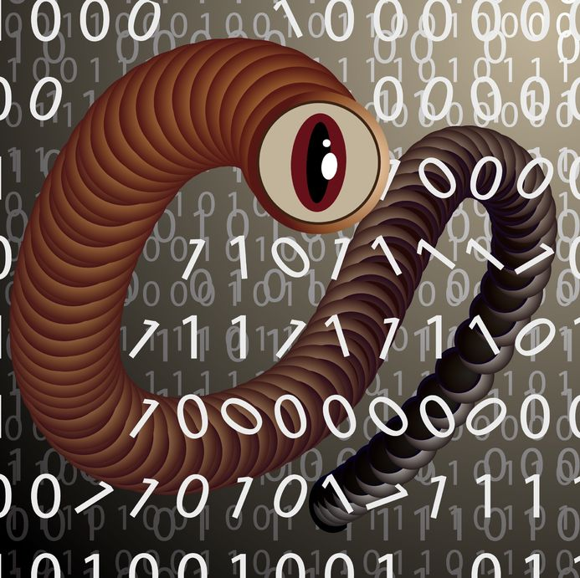
Počítačové červy
Nezávislý program – šíry svoje kópie po sieti
Využíva LAN, internet, e-mail, bezpečnostné chyby
Dokážu niesť so sebou aj iný malvér
Škody značného rozsahu, napr. „zaseknutie“ komunikačných kanálov

Slide 9
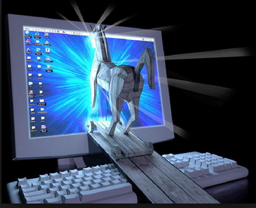
Trójske kone
Alebo aj trojany, v súčasnosti najrozšírenejší druh malvéru
Názov podľa bájneho Trójskeho koňa
Neschopnosť sebareplikácie
Zvyčajne spustiteľný súbor - .exe alebo .com
Môže sa tváriť ako užitočný

Slide 10
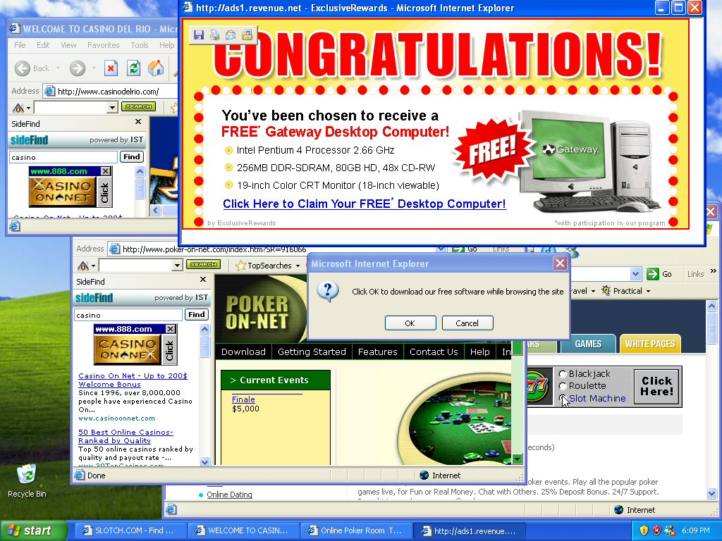
Adware
Z ang. Advertising – reklama
Jediný účel – širenie reklamy
Často pribalený k freeware softvéru
Väčšinou legálne inštalácie softvéru
Nie je deštruktívny

Slide 11
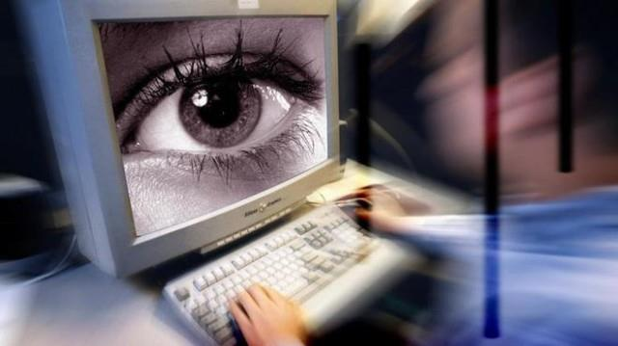
Spyware
Ilegálne zisťovanie informácií
Informácie rôzneho druhu: údaje o účtoch, navštevované stránky, nainštalovaný softvér
Môže využívať cookies, chyby browserov, procesy na pozadí OS
Vysoké riziko – zbieranie osobných/finančných údajov – Identity Theft

Slide 12
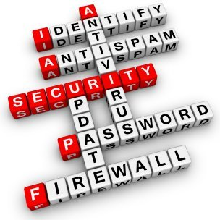
Ochrana pred malvérom
Značný vývoj ŠS spôsobil dopyt po antimalvérovom softvére
Vysoká väčšina určená na OS Windows
Dnes už samozrejmosť

Slide 13
Aktívna
Patrí sem antimalvérový a antivírusový softvér, firewall a ďalšie programy
Programy na detekciu a odstránenie infekcie
Dobré riešenie – komplexné bezpečnostné balíky
Osobný firewall – umožňuje obmedziť prepúšťanie/blokovanie toku dát

Slide 14
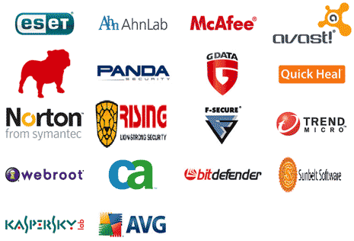
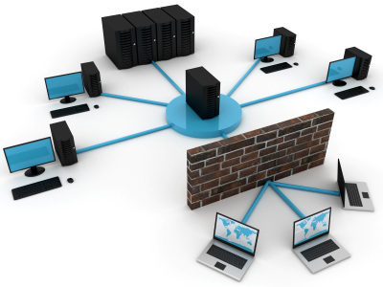
Aktívna

Slide 15
Pasívna
Prevencia
Originálny softvér, bezpečnostné aktualizácie, aktualizácie softvéru
Nevyhnutnosť postupovať rozumne pri práci s elektronickou poštou a internetom
Informovanosť

Slide 16
Zdroje použitých obrázkov
http://www.techjaws.com/internet-security-checklist/
http://www.pcworld.com/article/2920158/windows-10-will-kill-off-patch-tuesday-as-microsoft-pushes-constant-stream-of-updates.html
http://www.imgbase.info/images/safe-wallpapers/miscellaneous/technology/41305_technology_old_computer.jpg
http://blog.jiji.ng/wp-content/uploads/2015/08/virus_3.jpg
http://3.bp.blogspot.com/-WwJrP0A5_uA/VNl7vwmU6mI/AAAAAAAAABs/O2TMo5kY3cc/s1600/tr00.png
https://www.digitalnewsasia.com/sites/default/files/images/12498212_m.jpg
https://threatpost.com/files/2014/04/adware.jpg
https://www.getsafeonline.org/themes/site_themes/getsafeonline/images/article_images//Viruses-and-Spyware_PY.jpg
http://www.ubergizmo.com/2015/05/spy-agencies-wanted-to-use-google-play-to-install-spyware/
http://cvbj.biz/wp-content/uploads/2012/08/anti-virus-windows7-os.png
http://www.teach-ict.com/images/stk/network_firewall.jpg

